Slide 1

2025
ГЕНЕРАЛЬНАЯ ОТЧЕТНО-ВЫБОРНАЯ АССАМБЛЕЯ
ФЕДЕРАЦИЯ КАЯК-КАНОЭ
РЕСПУБЛИКИ МОЛДОВА

Slide 2

Повестка дня очередной отчетной Генеральной Ассамблеи Федерации 2025
Выборы Председателя и Секретаря Ассамблеи
Торжественная церемония награждения лучших спортсменов и тренеров 2025 года
Решение о приеме – исключении членов Федерации.
Отчет о деятельности Федерации за 2025 год (Президент Федерации С. Илиеску)
Отчет о проведенных национальных соревнованиях 2025 года (Доклад вице президент А. Сергеева)
Отчет о выступлении национальной команды (доклад Генеральный секретарь Анастасия Тодорова)
Другие вопросы – предложения
Фуршет
* Устав
4.9 Общее собрание правомочно, только если присутствует 50% плюс один от общего числа его членов или представителей. Каждый член имеет один голос. Решения принимаются простым большинством голосов присутствующих,
4.11. Общее собрание может принимать решения только по вопросам, включенным в повестку дня. По вопросам, не включенным в повестку дня, Общее собрание может принимать решения только в том случае, если все члены Ассоциации участвуют или представлены.

Slide 3
Повестка дня очередной отчетной Генеральной Ассамблеи Федерации 2025
Выборы Председателя и Секретаря Ассамблеи
Председатель Генеральной Ассамблеи – Анастасия Сергеева
Секретарь – Владислава Палий

Slide 4

Номинации 2025
Лучший Спортсмен 2025
Serghei Tarnovschi
Лучшая Cпортсменка 2025 -
Daniela Cociu
Лучший тренер 2025 –
Nicolae Juravschi
Лучший спортсмен U23 –
Chihaia Mihai
Лучшая спортсменка U23 –
Elena Glizan
Команда Года –
Serghei Tarnovschi, Cociu Daniela, Olărașu Maria, Tarnovschi Oleg
Открытие Года 2025 –
Teodor Railean
Надежда Года 2025 –
Lev Lunin, Maxim Rogut
Тренер – надежда 2025 –
Nicolai Lunin
Партнер Года 2025 – ProFitness

Slide 5
Повестка дня очередной отчетной Генеральной Ассамблеи Федерации 2025
3. Решение о приеме и исключение членов Федерации
Исключить из членов Федерации согласно положений указанных в Пункте 5.5. Устава Федерации «Член, не участвующий в деятельности Ассоциации, разорвавший по своей инициативе связь с Ассоциацией, а также те члены, которые нарушают положения настоящего Устава, могут быть исключены из членов Ассоциации Правлением. Директоров»
Кочу Даниела
Филипенко Александр
Андронаки Виктор
Яцюк Василий
Демчук Юрий
Кирияк Александр
Нарушение положения 5.4. б) члены Ассоциации обязаны соблюдать положения настоящего Устава, решения Общего собрания, Совета директоров, Президента, активно участвовать в достижении уставных целей, вносить членские взносы вовремя.

Slide 6
Повестка дня очередной отчетной Генеральной Ассамблеи Федерации 2025
4. Отчет о деятельности Федерации за 2025 год ( доклад Президента С. Илиеску)

Slide 7

Финансовый отчет
Генеральной Ассамблеи Федерации Каяк Каное
период 01 январь 2025 - 30 сентября 2025 года

Slide 8
Обязательства Федерации перед
Министерством Образования и Исcледований
В апреле был подписан контракт на общую сумму:
1 полугодие – 5 077 520,00 лей - выделено
2 полугодие - 3 278 873,00 лей - выделено
Итого: 8 356 393,00 лей

Slide 9
Выделеный бюджет
Министерством образования и исcледований на 31 октября 2025 года
 | ПЕРИОД | Summa Alocată de Minister Educației și Cercetării | Summa Raportată de Federație
 | Trimestrul I | 2 979 160,00 lei | 2 686 221,38 | Confirmate
 | Trimestrul II | 2 110 290,00 lei | 1 918 494,10 | Confirmate
 | Trimestrul III | 2 347 950,00 lei | 2 186 486,61 | Recepționate
 | Trimestrul IV | 918 993,00 | 1 565 190,91 | În proces

Slide 10
Собственные доходы Федерации
Спонсорство- 10000 лей
Членские взносы – 34000 лей
Спонсорская деятельность за прошедший период составляет очень низкий процент от общего дохода

Slide 11
Расходы Федерации
Расходы на подготовку спортсменов Включая:
Международные сборы (в Турции, Румыния, Италия)
Национальные сборы (Кишинев, Тирасполь, Ватра(Гидигичь), Бельцы)
Административные расходы
Ремонт автобуса и конструкции;
Дизельное топливо, транспорт;
Аренда лодок и автобусов для перевозки спортсменов на соревнования и т. д.

Slide 12
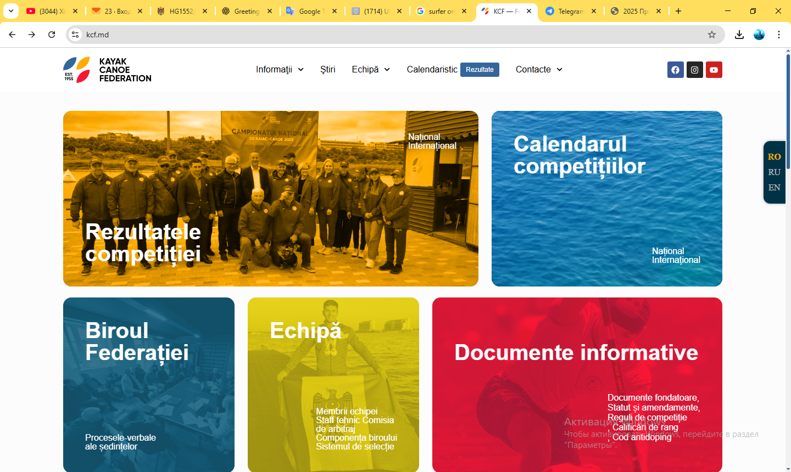
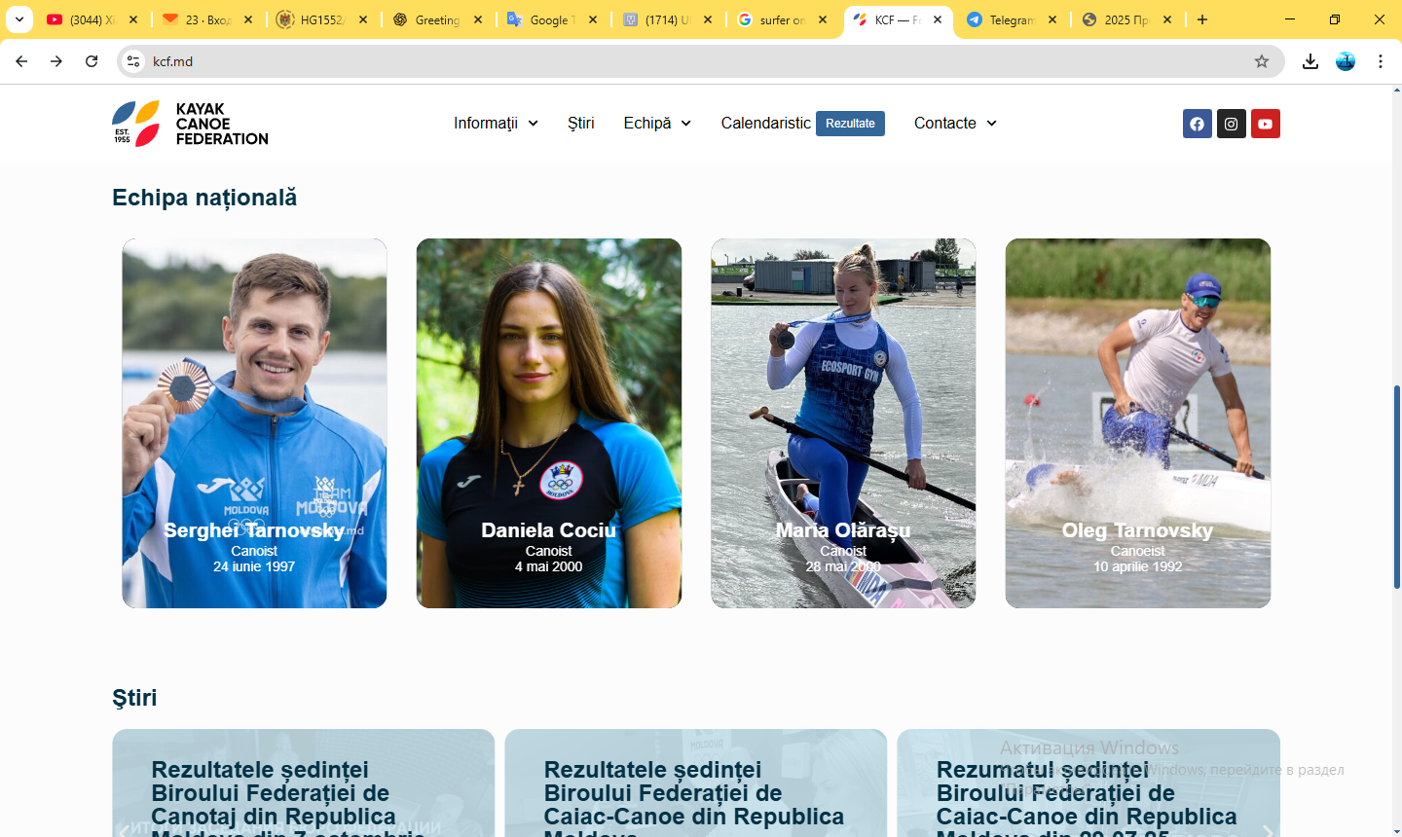
Расходы Федерации
Разработка и внедрение современного работающего сайта Федерации
WWW.KCF.MD

Slide 13
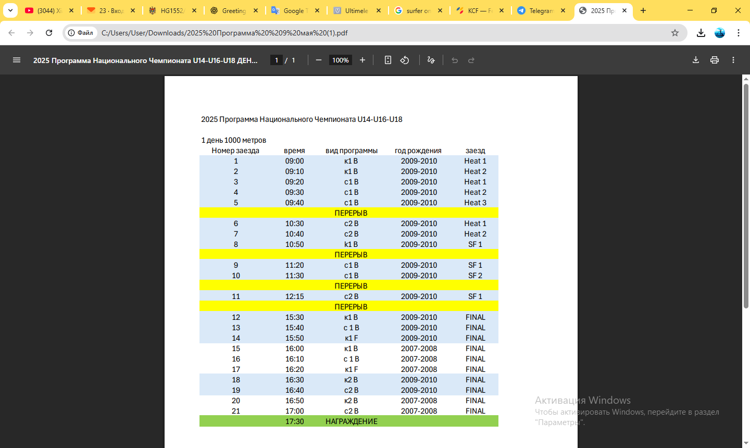
Расходы Федерации
ВПЕРВЫЕ РАЗРАБОТАЛИ И ВВЕЛИ В ЭКСПЛУТАЦИЮ СОВРЕМЕННУЮ СИСТЕМНУЮ ПРОГРАММУ ДЛЯ ВВЕДЕНИЯ, РЕГИСТРАЦИИ, МОНИТОРИНГА РЕЗУЛЬТАТОВ ВСЕХ СПОРТСМЕНОВ УЧАСТВУЮЩИХ В РАЗНОГО ТИПА (город, страны) СОРЕВНОВАНИЙ ПО БАЙДАРКЕ И КАНОЭ

Slide 14
Финансовый анализ и наблюдения
Исполнение бюджета соответствует заданным параметрам;
Все отчеты в Министерство Образования и Исследований представлены корректно, включительно за 3 квартал.
Основные расходы приходятся на проведение сборов за границей и международное участие на чемпионатах Мира, Европы а также международные кубки.
Отсутствие регулярного спонсорства (проведена работа о партнерстве с некоторыми банковскими структурами, ждем подтверждения) .

Slide 15
Рекомендации и приоритеты на 2026 год
Эффективное управление финансовыми ресурсами
Увеличение собственных доходов, от спонсорства и донаций
Формирование четкого плана для подготовки к Олимпиаде 2028
Ответственность тренеров за результаты соревнований;
Повышение квалификации тренерского состава;
Повышение ответственности за подготовку инфраструктуры проведения тренировок и соревнований (выставление буев, стартовых и финишных линий и т.д.)
Проведение постоянного отбора и набора детей в спорт школах и клубах Федерации (не зависимо от плана набора)
Отчётность школ, клубов о количестве атлетов, оборудования зарегистрированных в клубе или школе.

Slide 16
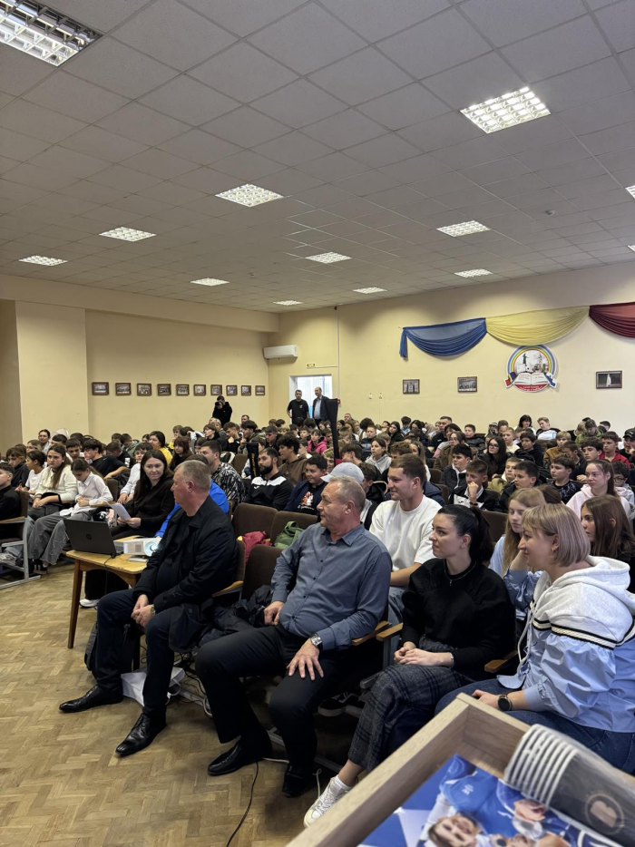
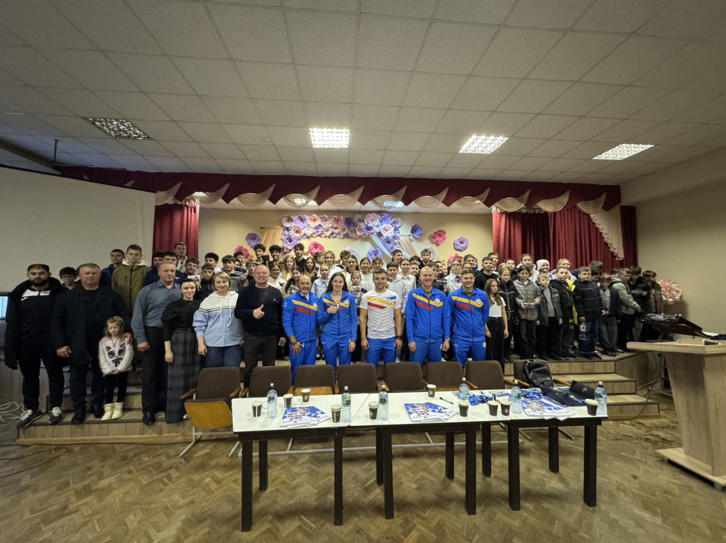
Рекомендации и приоритеты на 2026 год
Планирование и проведение ТЕМАТИЧЕСКИХ ВСТРЕЧ - ( пример проведения в мун. БЭЛЦЬ)

Slide 17
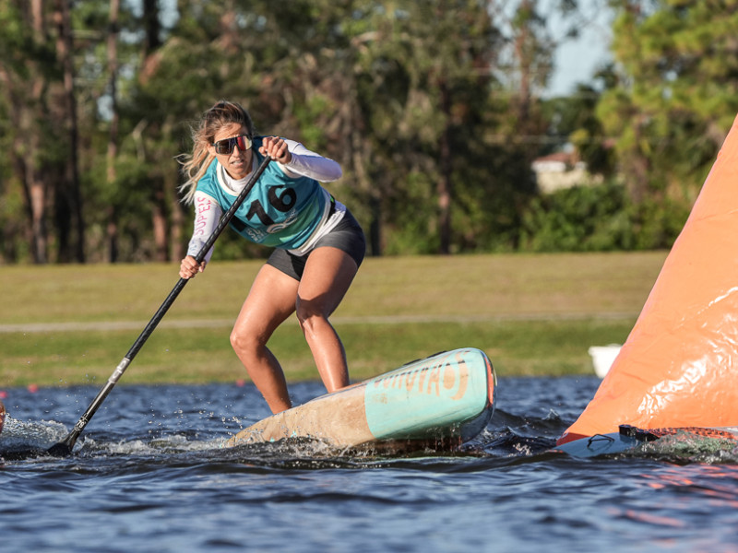
2026 ECA Stand Up Paddling European Championships
GRE Crete, Agios Nikolaos,
18.9.2026 - 20.9.2026
Отбор 4 юношей (2 М и 2 Д)
для участия в этом чемпионате.
2. По необходимости проведем
Мастер-классы и тренировки
на местах (в школах)
Решение для тех спортсменов кто
устал от каяк каноэ и хочет
проверить себя в SUP!

Slide 18
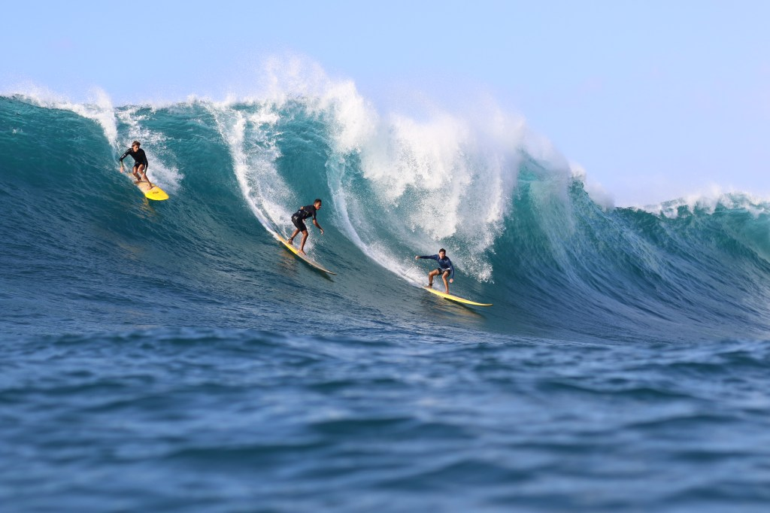
Наша Федерация в настоящий момент
является одной из лучших федераций в
Молдове (т.е. мы сейчас на волне).
Нас начали уважать в мире в ICF и ECA)
Это благодаря некоторым считанным
Спортсменам – Сергей и
Олег Тарновский, Даниела Кочу,
Мария Оларашу, Елена Глизан,
Тренер – Николай Журавский и др .
Мы с Вами все вместе должны
воспользоваться этим моментом
СЕЙЧАС!!!

Slide 19
Благодарим всех за поддержку
Федерации Каяк Каное в 2025 году!

Slide 20
Повестка дня очередной отчетной Генеральной Ассамблеи Федерации 2025
5. Отчет о выступлении на проведённых Национальных Чемпионатах и на Международной Арене (доклад вице-президента А. Сергеева)

Slide 21
2025
ВЫСТУПЛЕНИЯ НАЦИОНАЛЬНОЙ КОМАНДЫ
ПРОВЕДЕННЫЕ НАЦИОНАЛЬНЫЕ СОРЕВНОВАНИЯ

Slide 22
2025 ICF CANOE SPRINT WORLD CUP SZEGED |  |  |  | Serghei Tarnovschi | Cociu Daniela/Olărașu Maria |  | Daniela Cociu/Andrea Paraschiv/Elena Glizan/Maria Olărașu |  | Oleg Tarnovschi/Mihai Chihaia/Mihail Culceac/Stanislav Banaru
 |  |  |  | Serghei Tarnovschi
 |  |  |  | Cociu Daniela/Olărașu Maria
ECA Canoe Sprint European Championships | Serghei Tarnovschi |  | Serghei Tarnovschi | Cociu Daniela/Olărașu Maria | Cociu Daniela/Olărașu Maria |  |  | Elena Glizan | Oleg Tarnovschi
 |  | Serghei Tarnovschi | Serghei Tarnovschi/Daniela Cociu/Maria Olărașu/Oleg Tarnovschi
 |  |  | Cociu Daniela | Cociu Daniela
2025 ECA Junior Canoe Sprint European Championships |  |  |  |  | Teodor Railean | Teodor Railean | Lev Lunin/Maxim Rogut |  | Ivan Copacevschii
2025 ECA U23 Canoe Sprint European Championships |  |  |  | Elena Glizan | Mihail Culceac/Stanislav Banaru | Mihai Chihaia
 |  |  |  | Andreea Paraschiv/Elena Glizan/Mihail Culceac/Mihai Chihaia |  | Elena Glizan
2025 ICF JUNIOR CANOE SPRINT WORLD CHAMPIONSHIPS |  |  |  |  |  |  |  | Ivan Copacevschii
2025 ICF U23 CANOE SPRINT WORLD CHAMPIONSHIPS |  |  |  |  |  |  | Elena Glizan | Mihai Chihaia/Elena Glizan
2025 ICF CANOE SPRINT WORLD CHAMPIONSHIPS | Serghei Tarnovschi |  | Serghei Tarnovschi |  |  | Daniela Cociu/Maria Olărașu | Daniela Cociu | Daniela Cociu
 |  |  |  |  |  | Daniela Cociu/Maria Olărașu |  | Serghei Tarnovschi
2025 ICF CANOE MARATHON WORLD CHAMPIONSHIPS U23 |  | Elena Glizan |  |  |  |  | Mihai Chihaia |  |  | Mihail Barbul
2025 ICF CANOE MARATHON WORLD CHAMPIONSHIPS SENIOR |  | Serghei Tarnovschi |  |  | Serghei Tarnovschi/Oleg Tarnovschi |  |  |  | Mihail Barbul/Alexandr Tacu
 |  | Daniela Cociu |  |  |  |  | Mihai Chihaia |  |  | Maria Olărașu
REGATTA OLYMPIC HOPES 2025 |  | Teodor Railean | Teodor Railean |  | Ivan Vladimirov | Cristian Costaș | Lev Lunin/Maxim Rogut/Ivan Vladimirov/Chirill Savcenco
 |  | Lev Lunin/Maxim Rogut
 |  | Teodor Railean/Cristian Costaș
 | 2 | 7 | 5 | 7 | 6 | 6 | 7 | 5 | 4 | 2

Slide 23
Состав участников Национальных соревнований 2025
2025 | Кол-во уч-в | М | Ж | ТР | Команд
НЧРМ ОФП юноши | 141 | 108 | 33 | 40 | 10
КУБОК РМ марафон | 78 | 61 | 17 | 16 | 8
НЧРМ юноши | 164 | 123 | 41 | 38 | 15
НЧРМ сеньеры | 72 | 53 | 19 | 19 | 9
GOLDEN CANOE | 38 | 21 | 17 | 15 | 8
НЧРМ марафон | 57 | 47 | 10 | 14 | 10
2024 | Кол-во уч-в | М | Ж | ТР | Команд
НЧРМ ОФП юноши | 98 | 84 | 14 | 32 | 11
КУБОК РМ марафон 1 | 55 | 39 | 15 | 27 | 11
НЧРМ юноши | 162 | 136 | 26 | 40 | 13
НЧРМ сеньеры | 74 | 51 | 23 | 19 | 8
GOLDEN CANOE | 73 | 59 | 14 | 27 | 10
НЧРМ марафон | 48 | 37 | 11 | 28 | 10

Slide 24
Состав участников Международных соревнований 2025
 | Кол-во уч-в | М | Ж | ТР
Кубок Мира | 15 | 5 | 5 | 5
Регатта Братислава | 21 | 13 | 5 | 3
Чемпионат Европы | 9 | 3 | 3 | 3
Чемпионат Европы U23, юноши | 20 | 12 | 3 | 5
Чемпионат Мира U23, юноши | 12 | 6 | 2 | 4
Чемпионат Мира | 12 | 3 | 3 | 6
Чемпионат Мира марафон | 11 | 6 | 4 | 1
Регатта Olympic Hopes | 17 | 9 | 4 | 4

Slide 25
Выступления на Чемпионатах Мира и Европы 2025
ЗАВОВАНО МЕДАЛЕЙ 12 | ЧЕМПИОНАТЫ МИРА ПО СПРИНТУ И МАРАФОНУ | ЧЕМПИОНАТЫ ЕВРОПЫ
ЗОЛОТЫХ 2 | Сергей Тарновский | Сергей Тарновский
СЕРЕБРЯННЫХ 4 | Сергей Тарновский Даниела Кочу Елена Глизан (U23) | Сергей Тарновский
БРОНЗОВЫХ 7 | Сергей Тарновский | Сергей Тарновский (2) Олег Тарновский Даниела Кочу (2) Мария Оларашу

Slide 26
Повестка дня очередной отчетной Генеральной Ассамблеи Федерации 2025
6. Отчет о выступлении национальной команды (доклад генерального секретаря – А.Тодорова)

Slide 27
НАЦИОНАЛЬНАЯ КОМАНДА 2025 (основной и резервный состав)
 | Каноэ М | Каноэ Ж | Байдарка М | Байдарка Ж
1 | Тарновский С (R) | Кочу Д (R) | Савченко К | Макан Д
2 | Тарновский О (L) | Оларашу М (L) | Шиман А | Санду В
3 | Кихая М (R) | Глизан Е (R) | Накул Л | Островецки Д
4 | Кульчак М (L) | Параскив А (L) | Лунин Л | Шокодей А
5 | Банару С (R) |  | Рогут М | Плаксий Д
6 | Таку А (R) |  | Владимиров И | Горя Н
7 | Ткач И (R) |  | Эксаренко Я | Ненно С
8 | Копачевский И (L) |  | Волк А
9 | Барбул М (R) |  | Пушкаренко Н
10 | Райлян Т (R) |  | Гребенщиков Я
11 | Косташ К (L)
12
13
14
15
16
Итого 32 | 11 | 4 | 10 | 7

Slide 28
Состав Национальной команды на установочный
учебно-тренировочный сбор Бельмекен - Тирасполь с 1 по 21 декабря 2025
 | Каноэ М | Каноэ Ж | Байдарка М | Байдарка Ж | Тренера
1 | Тарновский С | Глизан Е | Рогут М | Макан Д | Журавский Н
2 | Тарновскио О | Кочу Д | Лунин Л | Шокодей А | Марковский В
3 | Кихая М | Оларашу М | Савченко К |  | Лунин Н
4 | Райлян |  | Владимиров
5 | Копачевский И |  | Пушкаренко
6 | Таку А |  | Ментей И
7 | Ткач И
8
9
10
11
Итого 21 | 7 | 3 | 6 | 2 | 3

Slide 29
Повестка дня очередной отчетной Генеральной Ассамблеи Федерации 2025
7. Другие вопросы
8. Фуршет

Slide 30
Увидимся в 2026
году!

